Slide 1
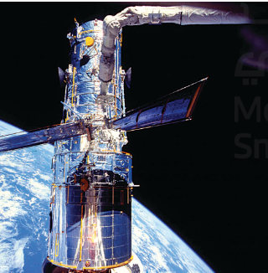
التهيئة الحافزة
مهارة التخمين
مرحلة الاندماج
غرفة الدردشة
عبر عن الشكل بكلمة ؟؟؟؟؟؟؟؟؟؟؟؟؟؟

Slide 2
عنوان الوحدة10: استكشاف الفضاء
عنوان الدرس1 : ملاحظة الكون
نواتج التعلم (الاهداف )
يستقصي التليسكوبات الفضائية ومميزاتها

Slide 3
مرحلة الاستكشاف
استراتيجية
مهارة : المشاهدة والملاحظة

Slide 4
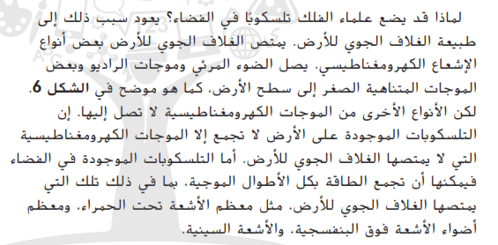
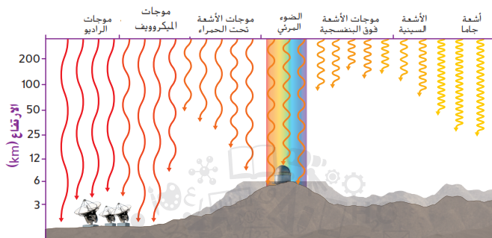
مؤشر الأداء : يستقصي التليسكوبات الفضائية ومميزاتها
مهارة الحوار والمناقشة
مرحلة
التفسير
تقييم مرحلي
لماذا يضع علماء الفلك بعض التلسكوبات في الفضاء ؟

Slide 5
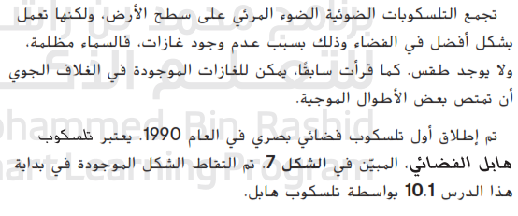
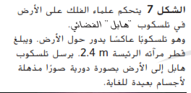
مؤشر الأداء : يستقصي التليسكوبات الفضائية ومميزاتها
تقييم مرحلي
مهارة الحوار والمناقشة
مرحلة
التفسير
برايك من اين يحصل تلسكوب هابل الفضائي على الطاقة اللازمة لتشغيله؟
حدد ثلاث أسباب تجعل التلسكوبات البصرية تعمل بشكل أفضل في الفضاء منه على الارض

Slide 6
رمضانية
كم مرة ذكر شهر رمضان في القرآن الكريم؟
مرة واحدة فقط
نجم السؤال الرمضاني هو

Slide 7
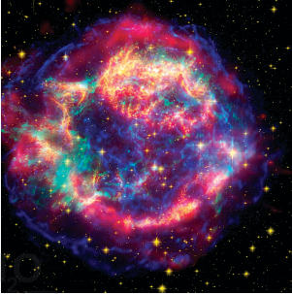
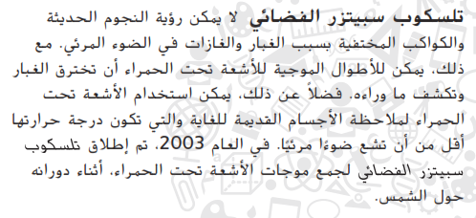
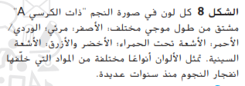
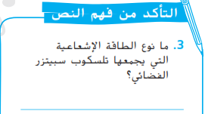
مؤشر الأداء : يستقصي التليسكوبات الفضائية ومميزاتها
مرحلة
التوسع
تقييم مرحلي

Slide 8
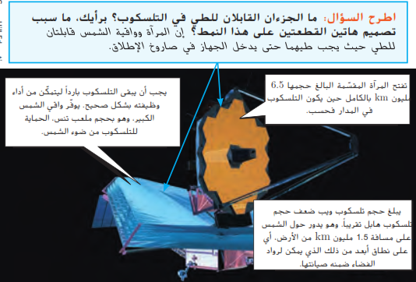
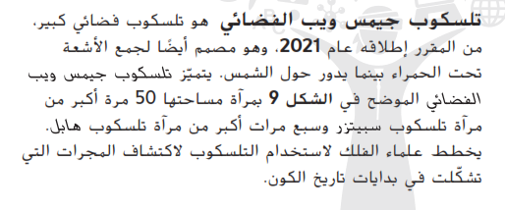
مؤشر الأداء : يستقصي التليسكوبات الفضائية ومميزاتها
مرحلة
التوسع
مهارة قراءة الشكل
تقييم مرحلي
اشرح كيفية توفير تلسكوب جيمس ويب الفضائي معلومات عن تاريخ الكون

Slide 9
!
!
مرحلة
التقييم الختامي
https://www.liveworksheets.com/3-ut83074zn

